Slide 1
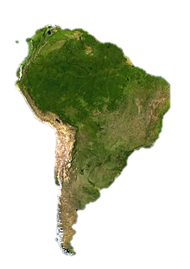
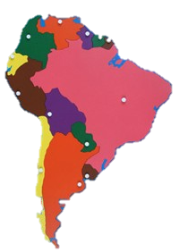
Štáty Južnej Ameriky

Slide 2
Guyanská oblasť
Surinam, Guyana
Andská oblasť
Venezuela, Kolumbia
Laplatská oblasť
Francúzska Guyana
Ekvádor, Bolívia, Peru, Čile
Argentína
Paraguaj, Uruguaj

Slide 3
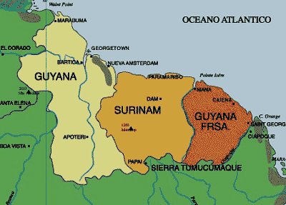
Guyanská oblasť
Bauxit
Cukrová trstina

Slide 4
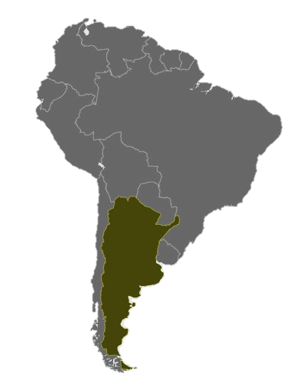
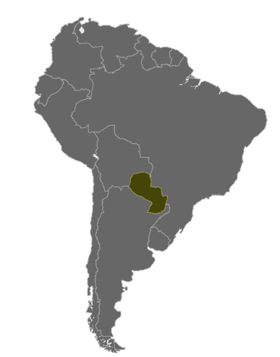
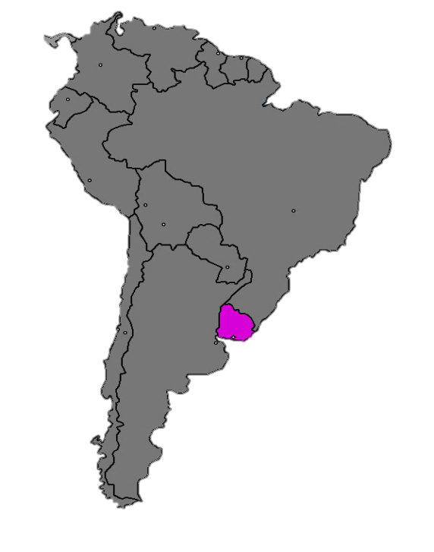
Laplatská oblasť
Argentína
Paraguaj
Uruguaj

Slide 5
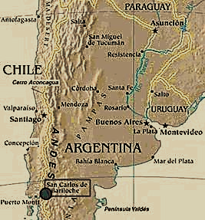
Laplatská oblasť
rieky
Paraná a Uruguaj tvoria ústie
LA PLATA
poľnohospodárska oblasť – pomaranče, pšenica, chov dobytka, oviec, rybolov

Slide 6
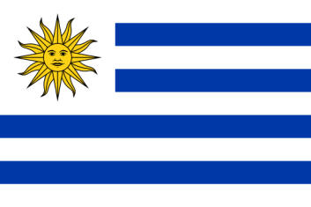
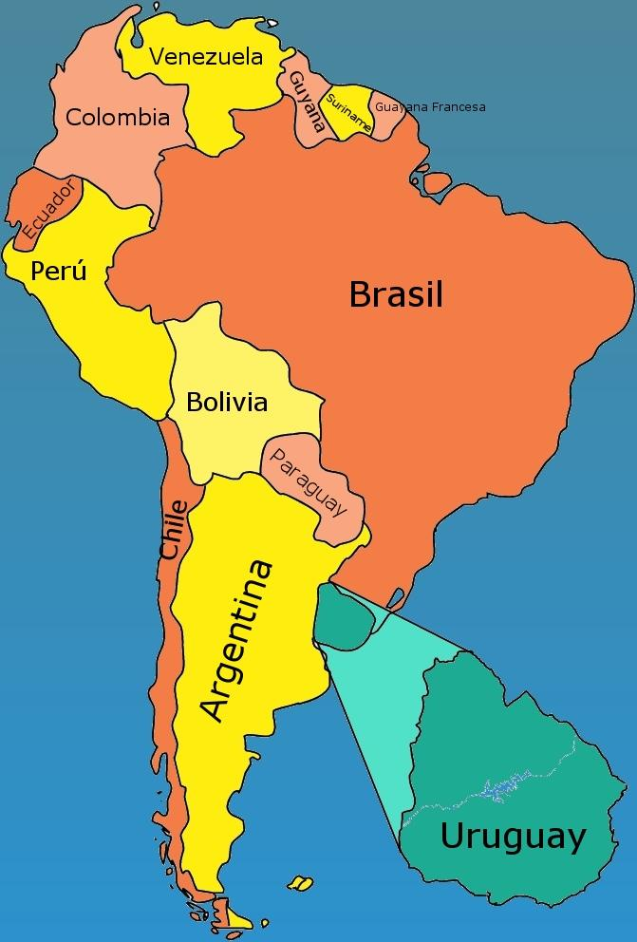
Laplatská oblasť
Uruguaj
(Montevideo)
rozvinutý štát
hraničí len s 2 krajinami
menej obyvateľov ako Slovensko
chov oviec, rybolov

Slide 7
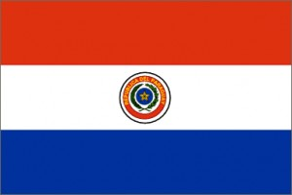
Laplatská oblasť
Paraguaj
(Asunción)
zaostalejší štát
vnútrozemský
veľa lesov
pestovanie čajovníka

Slide 8
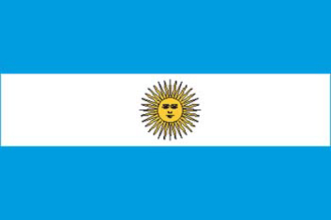
Laplatská oblasť
Argentína
(Buenos Aires)
„argentum“ = striebro

Slide 9
Laplatská oblasť
Argentína
(Buenos Aires)
„argentum“ = striebro
Aconcagua

Slide 10
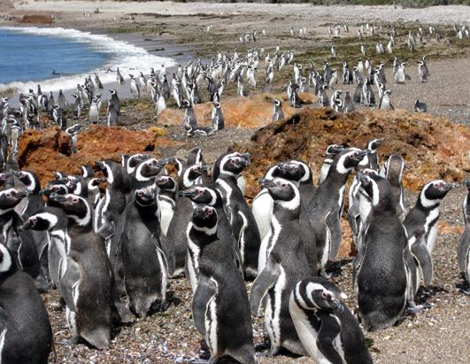
Laplatská oblasť
Argentína
(Buenos Aires)
„argentum“ = striebro
Aconcagua
Patagónia

Slide 11
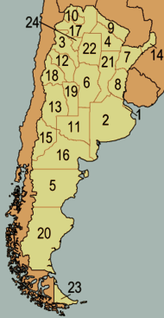
Laplatská oblasť
Argentína
(Buenos Aires)
„argentum“ = striebro
Aconcagua
Patagónia
Ohňová zem

Slide 12
Laplatská oblasť
Argentína
(Buenos Aires)
„argentum“ = striebro
Aconcagua
Patagónia
Ohňová zem
telenovely

Slide 13
Laplatská oblasť
Argentína
(Buenos Aires)
„argentum“ = striebro
Aconcagua
Patagónia
Ohňová zem
telenovely
tango

Slide 14
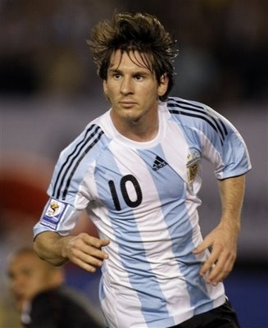
Laplatská oblasť
Argentína
(Buenos Aires)
„argentum“ = striebro
Aconcagua
Patagónia
Ohňová zem
telenovely
tango
Lionel Messi

Slide 15
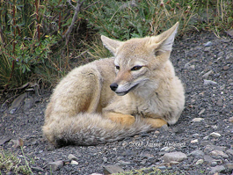
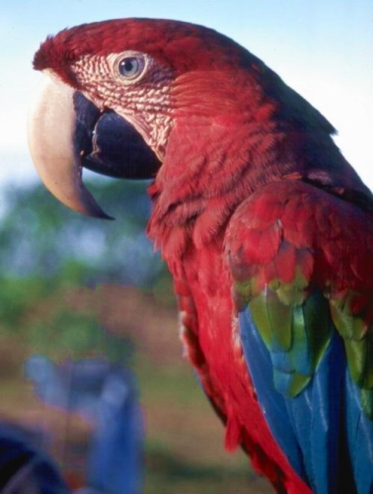
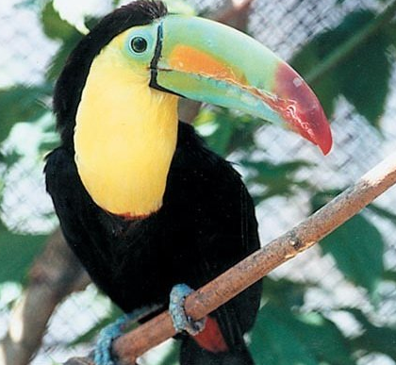
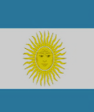
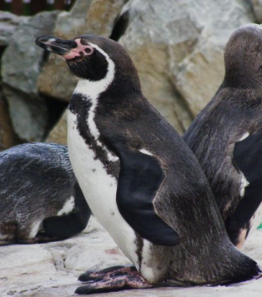
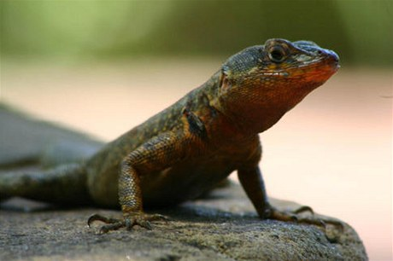
Laplatská oblasť
Argentína
(Buenos Aires)
na pampách sa pestuje pšenica, kukurica, slnečnica, hrozno, ľan, sója
veľa oviec

Slide 16
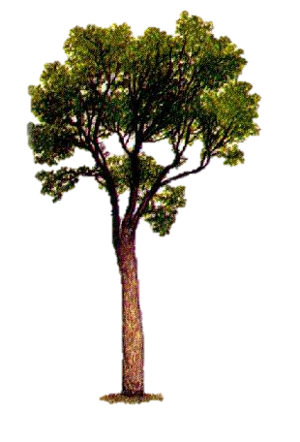
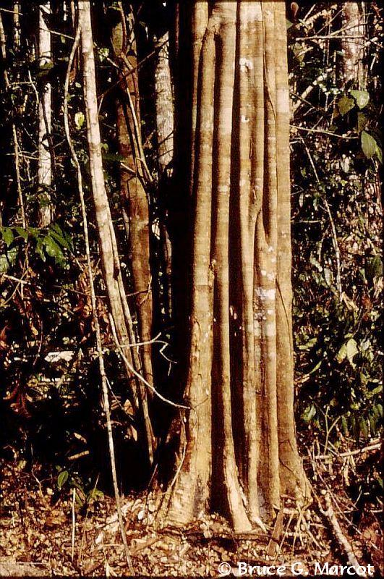
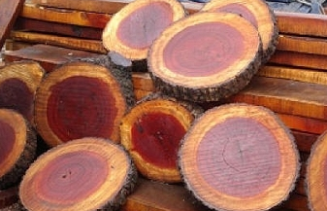
Laplatská oblasť
Argentína
(Buenos Aires)
Quebracho
lámač sekier

Slide 17
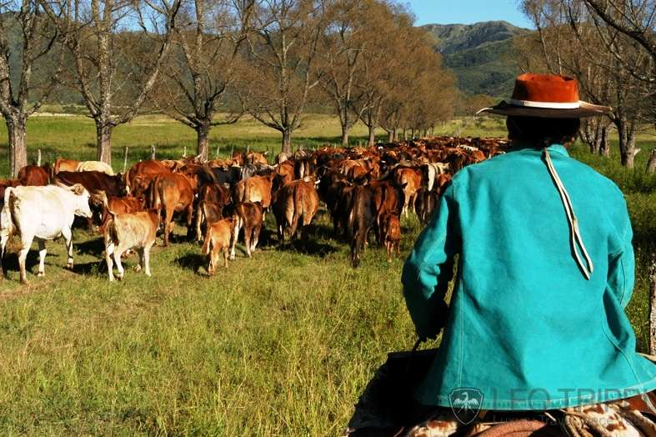
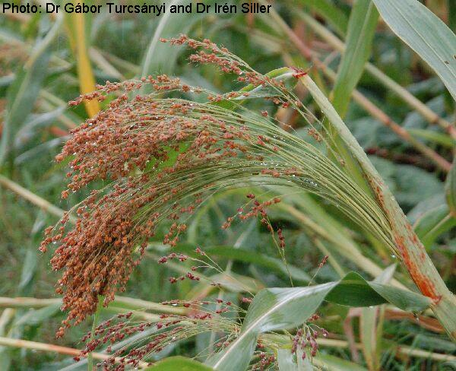
Laplatská oblasť
Argentína
(Buenos Aires)
hospodársky vyspelý štát – ropa, zemný plyn, meď, zinok, zlato, striebro, urán...
50 000 000 kusov dobytka
30 000 000 kusov oviec
kukurica, pšenica, cirok, cukrová trstina, slnečnica, sója, zemiaky

Slide 18
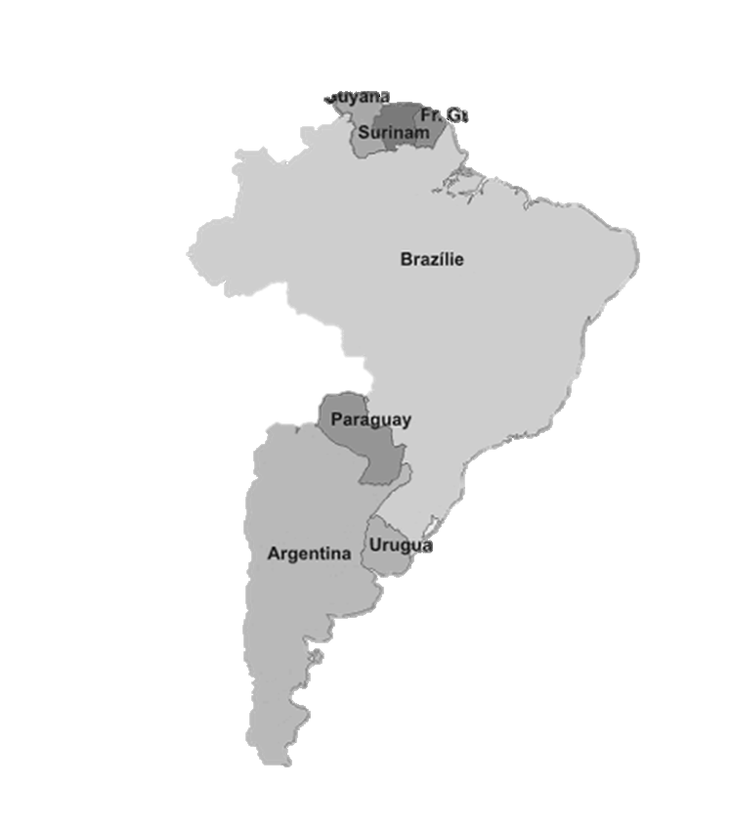
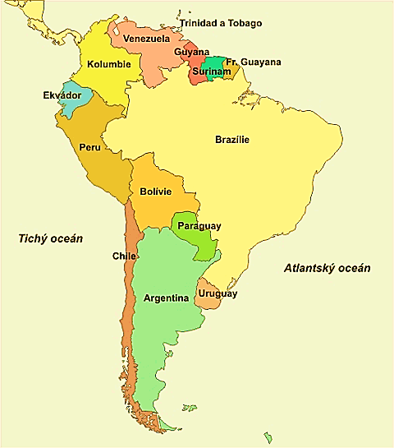
Andské štáty
tiahne sa
cez nich
pohorie
KORDILLERY = ANDY

Slide 19
Andské štáty
Venezuela
Kolumbia
Ekvádor
Peru
Bolívia
Chile

Slide 20
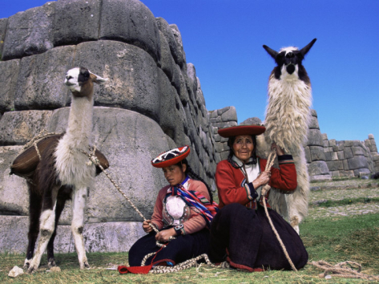
Andské štáty
obyvatelia:
INDIÁNI a MESTICI

Slide 21
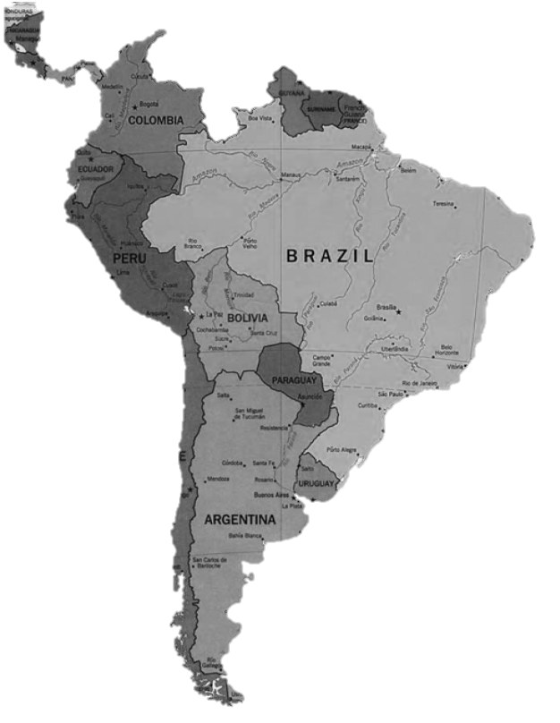
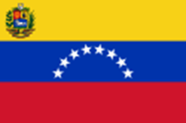
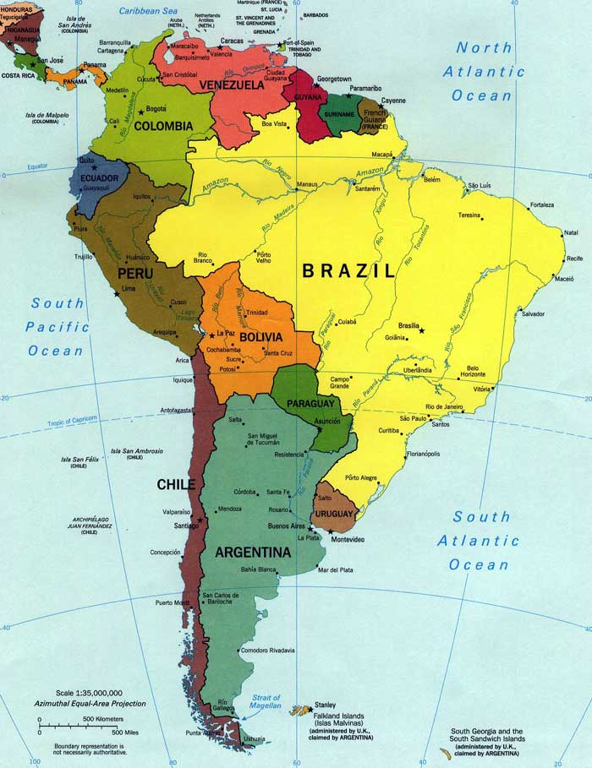
Andské štáty
Venezuela
ťažba ropy, diamantov
pestovanie kávy, kakaa, ovocia
- krajina, kde je benzín lacnejší než voda
Angelov vodopád
http://www.airpano.ru/files/Angel-Waterfall-Venezuela/2-2

Slide 22
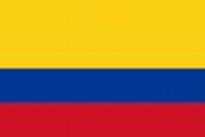
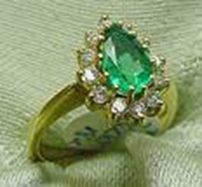
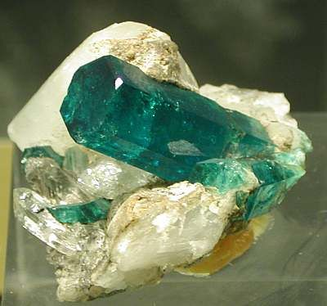
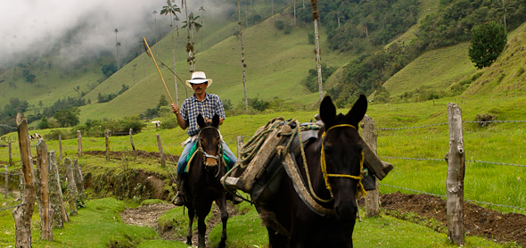
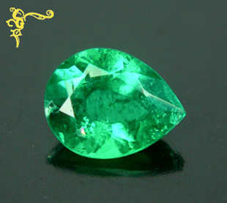
Andské štáty
Kolumbia
káva, ryža, banány, tabak
ropa
smaragdy
pašovanie drog

Slide 23
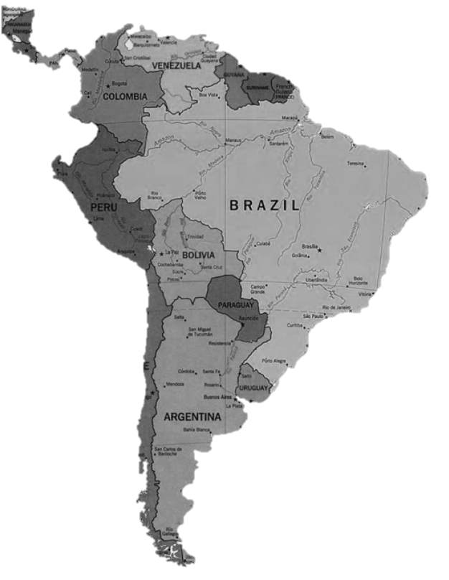
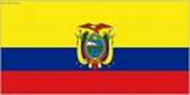
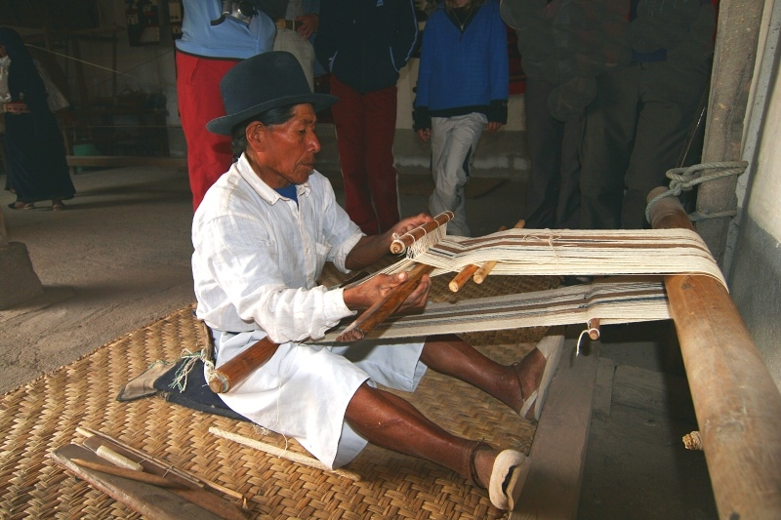
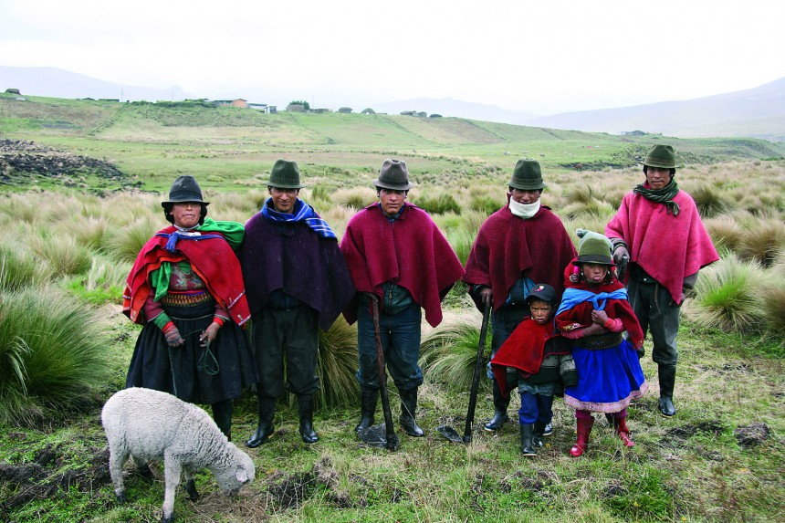
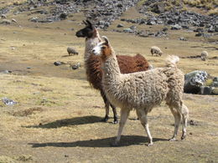
Andské štáty
Ekvádor
(ekvádor = rovník)
- banány, kakao, káva, ryža
- málo rozvinutý

Slide 24
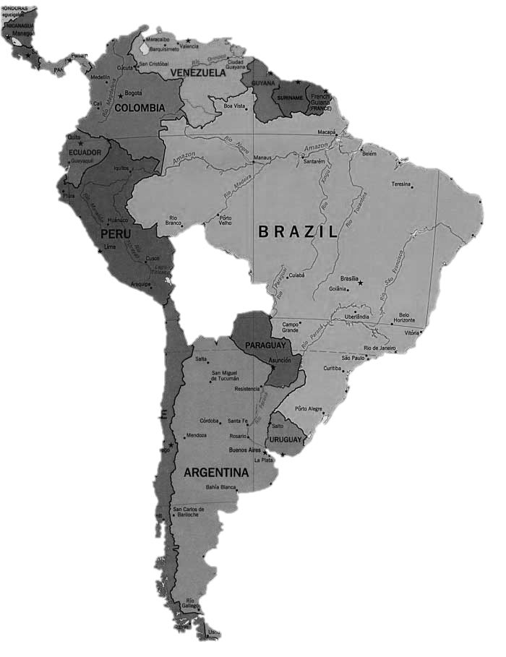
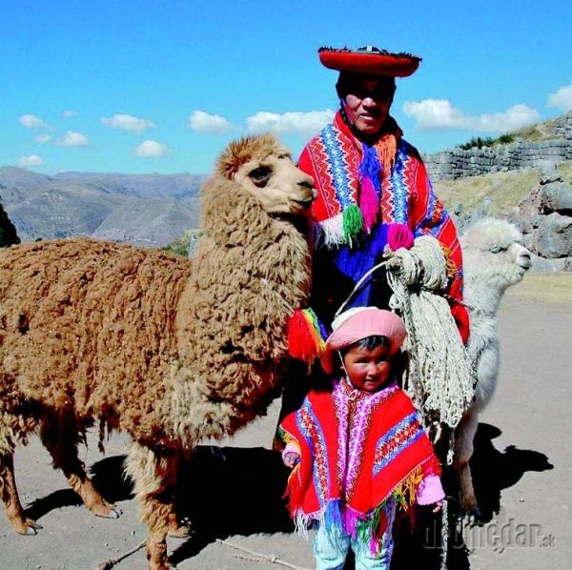
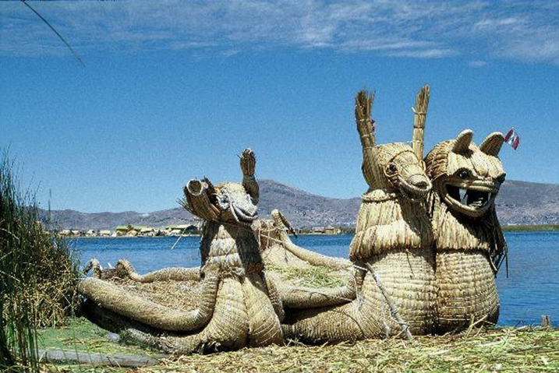
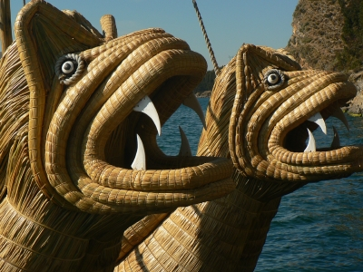
Andské štáty
Bolívia
- chudobná
banány, kakao, káva, ryža
cín
pončo

Slide 25
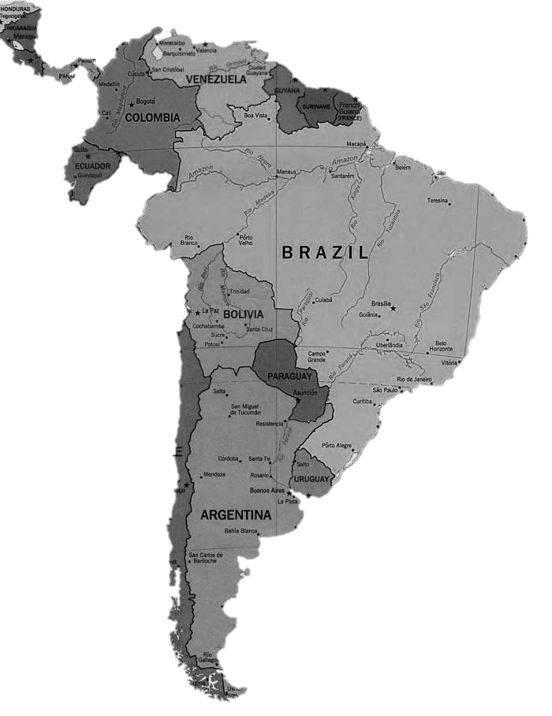
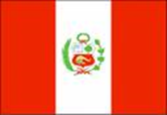
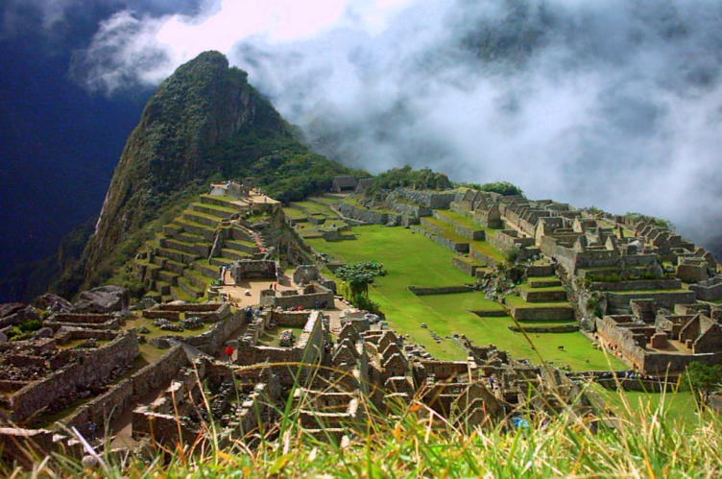
Andské štáty
Peru
- pravlasť Inkov
vyniká v ťažbe striebra- lov rýb (Peruánsky prúd)

Slide 26
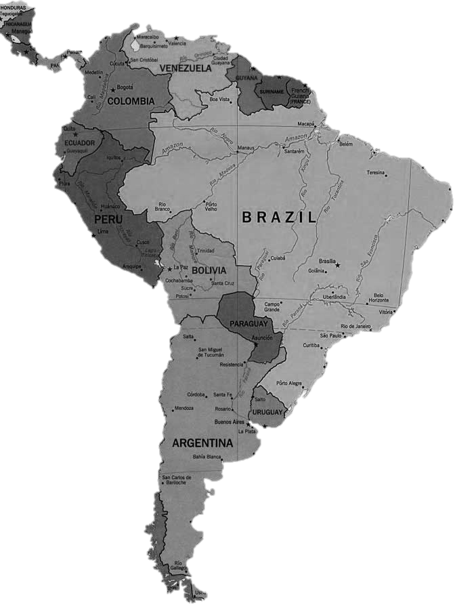
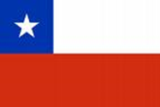
Andské štáty
Chile
- meď, drahé kovy
vinič
rybolov

